Slide 1
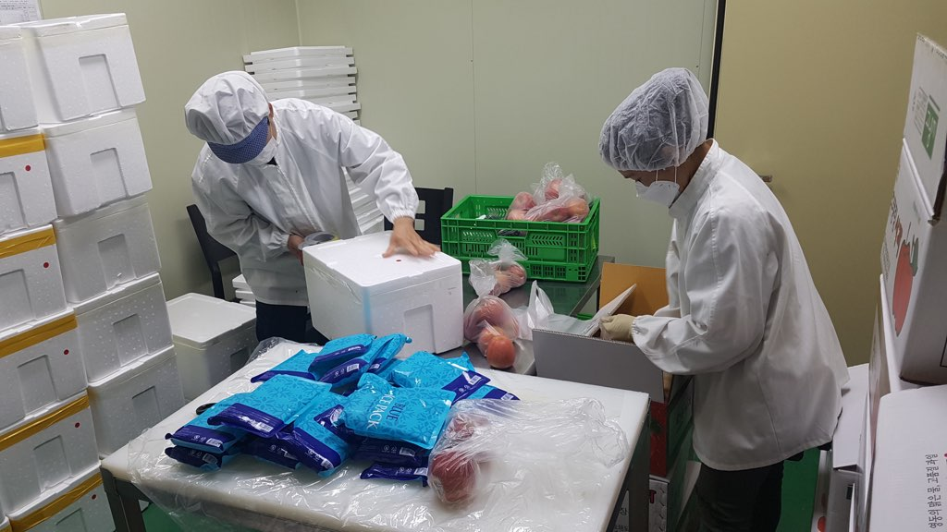
가족행복과

Slide 2
12-1. 상반기 영동가정폭력성폭력 통합상담소 합동 점검
6. 23.(화) / 1개소 / 1개반 (도 여성정책2팀장외1, 군 여성정책팀장 외1)
사업추진현황, 예산집행, 종사자 현황, 안전관리 등
12-2. 학교 밖 청소년지원사업 위탁기관 현장 점검
6. 1. ~ 6. 5. / 청소년상담복지센터
예산 집행 적정성 확인 및 사업 전반 사항 점검 등
12-3. 드림스타트 부모 역량 강화 교육
6. 13.(토) 10:00 / 드림스타트 2층 프로그램실 / 25명
“심리학으로 알아보는 가족마음 설명서”부모 교육

Slide 3
12-4. 드림스타트 푸드아트테라피 프로그램 운영
6. 20.(토) , 6.27.(토) / 드림스타트 아동 및 부모 20명
요리교실을 통한 마음 치료 프로그램 실시
12-5. 상반기 어린이집 및 지역아동센터 지도 점검
6월중 / 25개소(어린이집16, 지역아동센터9)
방역소독 이행사항, 보조금 집행 및 운영실태 전반 점검
12-6. 영동군민장학금 기탁식
6. 1.(월) 09:20 / 재인천영동군민회 / 200만원
12-7. 레인보우영동도서관 부분 개관
6. 1.(월) / 자료실 2개소 / 도서대출ㆍ반납

Slide 4
12-8. 코로나19 예방을 위한 밀집다중이용시설 방역수칙 이행 점검
6. 1.(월) ~ 7.(일) / 955개소(관내 음식점, 유흥시설, 목욕장 등)
점검자 : 14명(식품안전팀 4, 소비자식품위생감시원 등 10)
밀집다중이용시설 방역(소독)지침 안내 및 이행여부 점검
12-9. 등교 개학맞이 어린이기호식품 조리판매업소 지도점검
6. 1.(월) ~ 2.(화) / 52개소(어린이기호식품 조리판매업소)
점검자 : 9명(식품안전팀 1, 어린이전담관리원 8)
유통기한, 무신고 제품판매, 조리시설 위생상태 등 점검
12-10. 봄 신학기 학교급식소 등 합동점검
6. 8.(월) ~19.(금) /13개소(학교급식 및 집단급식소 식품판매업)
점검자 : 2명(식품안전팀 1, 영동교육지원청 1)
식재료 단계별 위생관리, 식품수거 의뢰

Slide 5
12-11. 사회복지시설 대상 식중독 예방 특별훈련
6. 23.(화) 10:00 / 장소 : 과일나라테마공원 대회의실
대상 : 30명(사회복지시설 조리종사자 등)
조리단계별 위생관리수칙 등 식중독 예방 관리
12-12. 2020년도 식중독 대응 모의훈련 실시
6. 25.(목) 14:00 / 1개소(관내 식품접객업소 및 집단급식소 중)
참석자 : 10명(식품안전팀 2, 감염병관리팀 2, 관련기관 6)
시나리오에 따른 식중독 발생 보고, 역학조사, 검사과정 현장훈련

